Slide 1
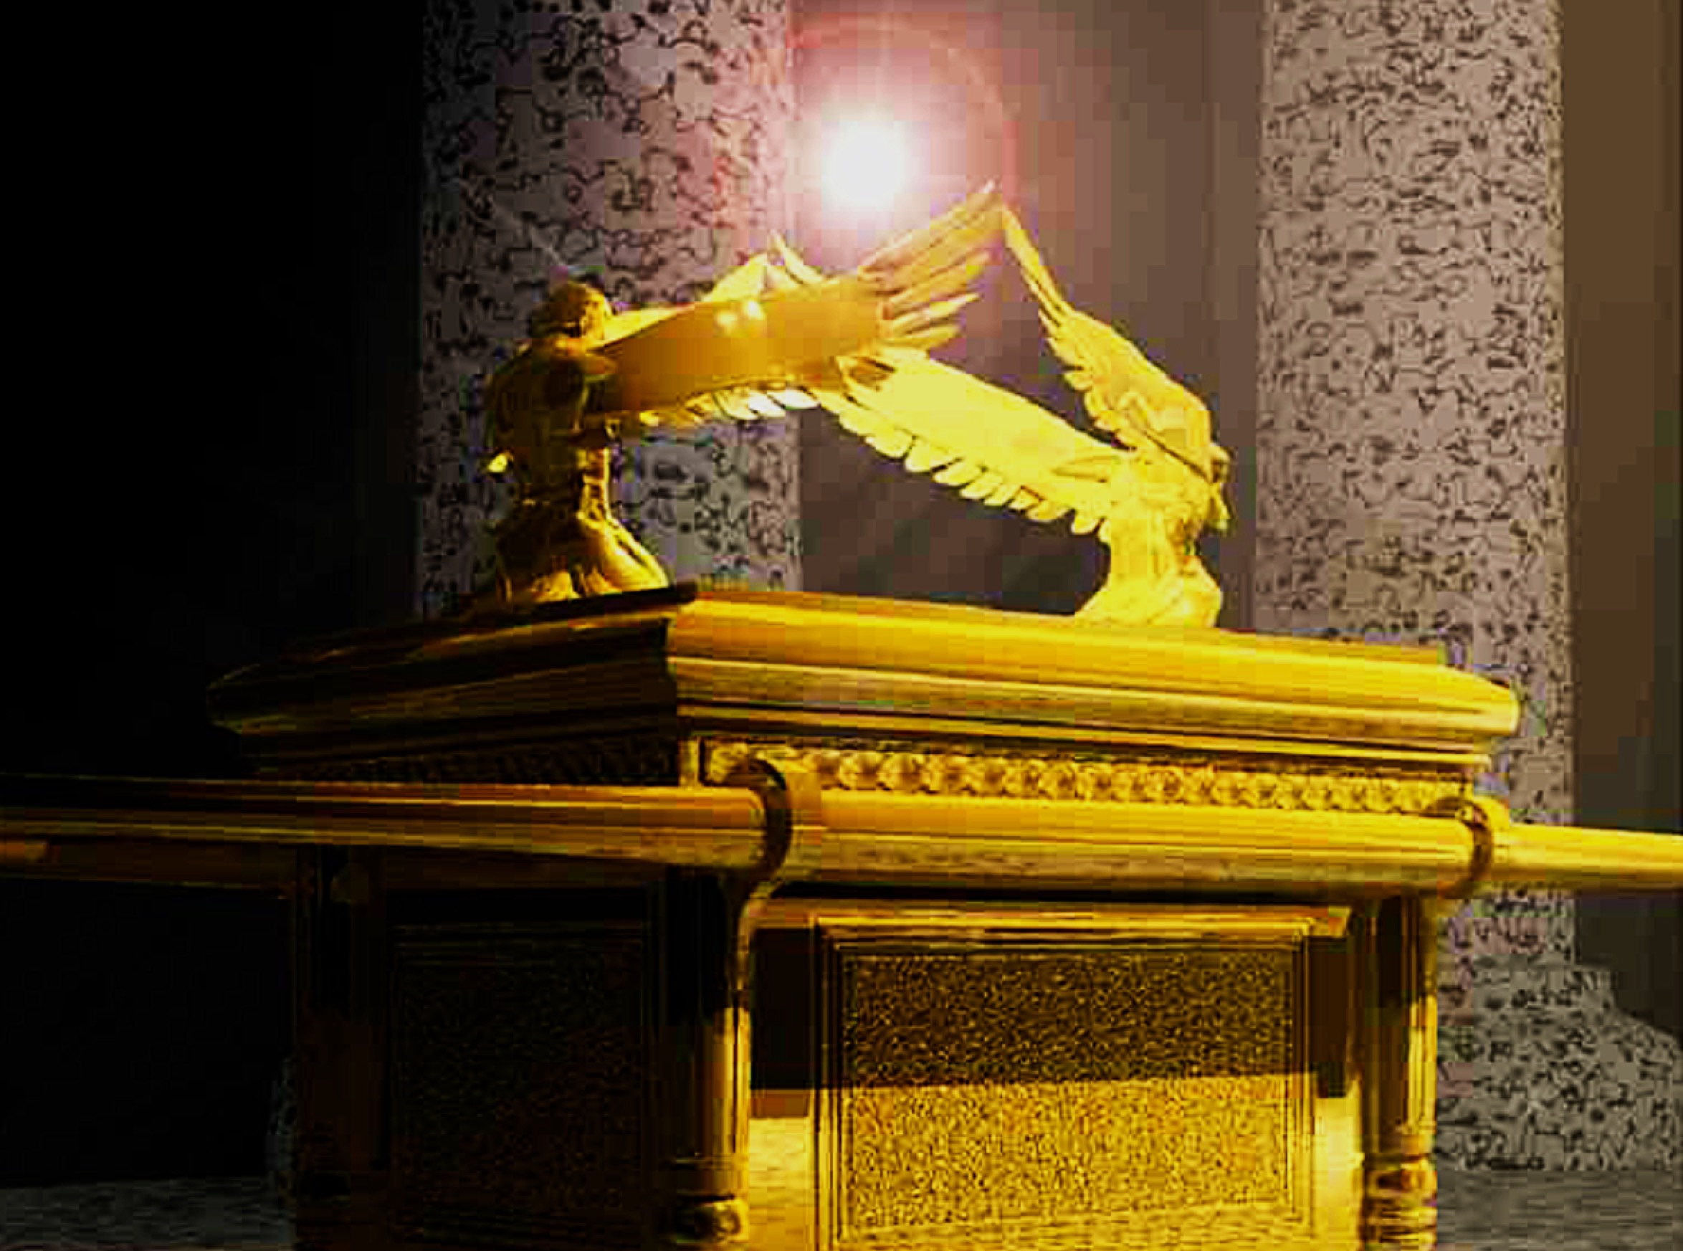
約櫃的啟示
The revelation
of the Ark of Covenant
房正豪牧師

Slide 2
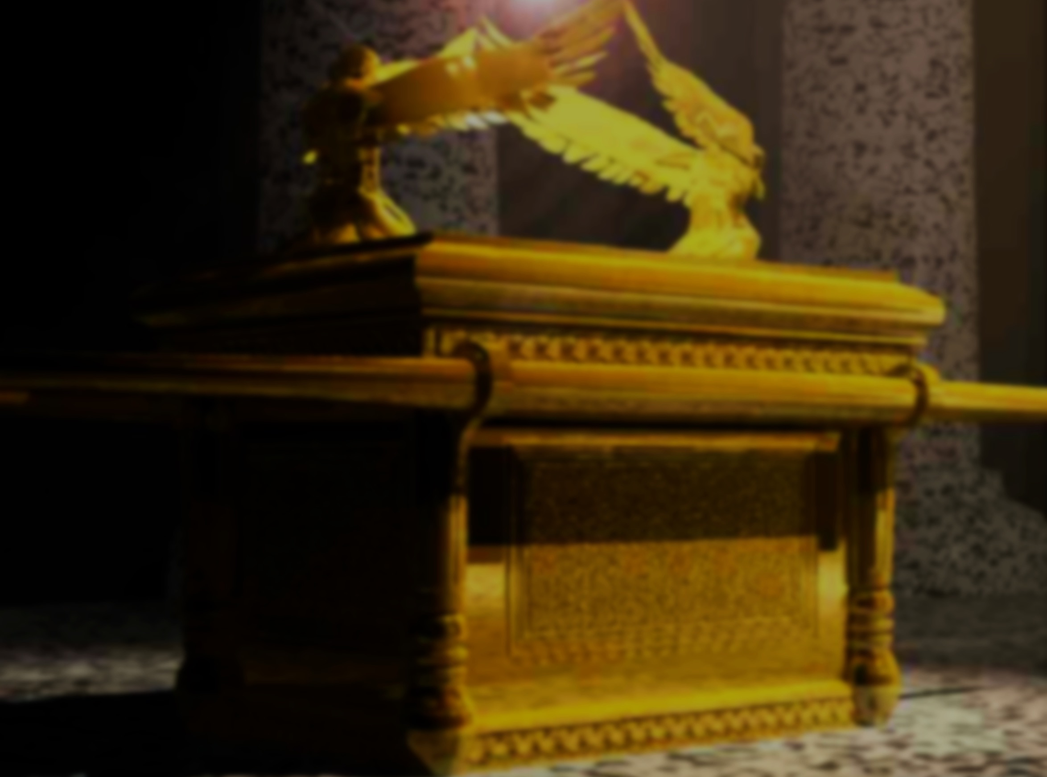
撒 母 耳 記 1 Samuel 上 4:3-4
3 百 姓 回 到 营 里 ， 以 色 列 的 长 老 说 ： 耶 和 华 今 日 为 何 使 我 们 败 在 非 利 士 人 面 前 呢 ？ 我 们 不 如 将 耶 和 华 的 约 柜 从 示 罗 抬 到 我 们 这 里 来 ， 好 在 我 们 中 间 救 我 们 脱 离 敌 人 的 手 。

Slide 3
撒 母 耳 記 1 Samuel 上 4:3-4
4 於 是 百 姓 打 发 人 到 示 罗 ， 从 那 里 将 坐 在 二 基 路 伯 上 万 军 之 耶 和 华 的 约 柜 抬 来 。 以 利 的 两 个 儿 子 何 弗 尼 、 非 尼 哈 与 神 的 约 柜 同 来 。

Slide 4
撒 母 耳 記 1 Samuel 上 4:3-4
3 When the soldiers returned to camp, the elders of Israel asked, “Why did the Lord bring defeat on us today before the Philistines? Let us bring the ark of the Lord’s covenant from Shiloh, so that he may go with us and save us from the hand of our enemies.”

Slide 5
撒 母 耳 記 1 Samuel 上 4:3-4
4 So the people sent men to Shiloh, and they brought back the ark of the covenant of the Lord Almighty, who is enthroned between the cherubim. And Eli’s two sons, Hophni and Phinehas, were there with the ark of the covenant of God.

Slide 6
申 命 記 Deuteronomy 13:4
4 你 们 要 顺 从 耶 和 华 ─ 你 们 的 神 ， 敬 畏 他 ， 谨 守 他 的 诫 命 ， 听 从 他 的 话 ， 事 奉 他 ， 专 靠 他 。
4 It is the Lord your God you must follow, and him you must revere. Keep his commands and obey him; serve him and hold fast to him.

Slide 7
提醒我们五件事 Obey God 5 things
1：顺从神。Follow His words.
2：敬畏神。 Fear of God.
3：听从神的话。: Listen to Him.
4：侍奉神。Serving God.
5：专靠神。Rely on Him.

Slide 8
出 埃 及 記 Exodus 20:2
2 我 是 耶 和 华 ─ 你 的 神 ， 曾 将 你 从 埃 及 地 为 奴 之 家 领 出 来 。
2 “I am the Lord your God, who brought you out of Egypt, out of the land of slavery.

Slide 9
路 加 福 音 Luke 19:10
10 人 子 来 ， 为 要 寻 找 ， 拯 救 失 丧 的 人 。
10 For the Son of Man came to seek and to save the lost.”

Slide 10
約 翰 福 音 14:15
15 你 们 若 爱 我 ， 就 必 遵 守 我
的 命 令 。
15 “If you love me,
keep my commands.

Slide 12
撒 母 耳 記 上 1 Samuel 15:22
22 撒 母 耳 说 ： 耶 和 华 喜 悦 燔 祭 和 平 安 祭 ， 岂 如 喜 悦 人 听 从 他 的 话 呢 ？ 听 命 胜 於 献 祭 ； 顺 从 胜 於 公 羊 的 脂 油 。

Slide 13
撒 母 耳 記 上 1 Samuel 15:22
22 But Samuel replied:
“Does the Lord delight in burnt offerings and sacrifices as much as in obeying the Lord?
To obey is better than sacrifice, and to heed is better than the fat of rams.

Slide 14
約 翰 一 書 1 John 1:9
9 我 们 若 认 自 己 的 罪 ， 神 是 信 实 的 ， 是 公 义 的 ， 必 要 赦 免 我 们 的 罪 ， 洗 净 我 们 一 切 的 不 义 。
9 If we confess our sins, he is faithful and just and will forgive us our sins and purify us from all unrighteousness.

Slide 15
约柜的启示？ 有三个重点
What's the revelation of Ark ?
3 points

Slide 16
1：约柜虽然象征神的同在，但是人必须要遵行神的话！
Although the Ark symbolizes that God is with us, but man must follow God's word.

Slide 17
2：只有谦卑顺服的人才能彰显神的荣耀！
The glory of God can only be manifested through the one who are humble and submissive.

Slide 18
3：在平常生活中做一个分享主爱的人。
Let's share God's love in our daily lives.

